Slide 1
realize
SAS -Formación
MicroStrategy
    Salvador León Carmona
    Tomás Fernández Benítez
    Alfonso Candela Román
SERVICIOS HORIZONTALES
  YOUR
  POTENTIAL

Slide 2
Temario
Introducción a MicroStrategy (Parte 1).
  Explicación resumida del modelo físico del proyecto.
  Conceptos generales.
  Tipo de objetos (a nivel de usuario).
    Atributos.
    Indicadores.
    Filtros.
    Informes.
    Selecciones dinámicas.
    Documentos.
  Estructuración de carpetas. ¿Donde encontrar los objetos?.
    Objetos de esquema.
    Objetos públicos.
  Carpetas de usuario.
    Compartir informes.
  Historial.
  Subscripciones.
  Ejercicio de familiarización.
Introducción a MicroStrategy Web (Parte 2).
  Descripción de la interfaz general.
  Descripción de la interfaz de ejecución / edición de informes.
    Navegación.
    Paginación.
    Subtotales.
    Ordenaciones.
    Notas.
  OLAP
    Filtros de visualización.
    Indicadores derivados.
    Elementos derivados.
    Importación de datos.
  Formato de informes.
    Autoestilos.
    Modo indentado.
    Semáforos.
  Ejercicios.- Creación informe básico.
  Ejercicios – Creación informe Avanzado.
SERVICIOS HORIZONTALES

Slide 3
Parte 1
INTRODUCCIÓN
SERVICIOS HORIZONTALES
URL del entorno de desarrollo:
http://10.234.9.42:1111/MicroStrategy/servlet/mstrWeb

Slide 4
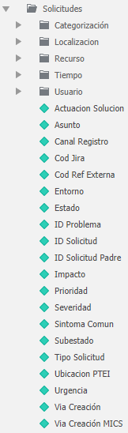
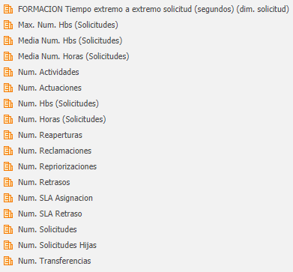
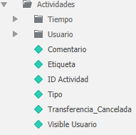
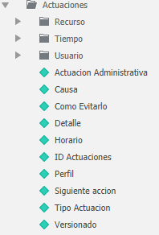
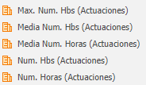
Explicación resumida del modelo físico del proyecto.
Atributos/Indicador es sobre Hechos:
Solicitudes
Actividades
Actuaciones
Atributos
Indicadores
Atributos
Indicadores
Atributos
Indicadores
INCLUIR EN LA DIAPO FLECHAS INDICANDO LO QUE SON ATRIBUTOS E INDICADORES
Incluir nueva slide con la explicación de las representaciones de los atributos y los dummy

Slide 5
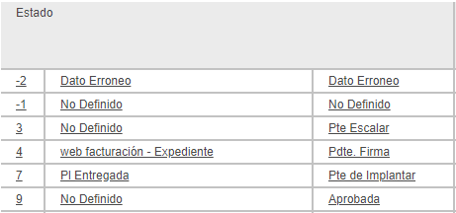
Representaciones de atributo y registros dummy
Atributos
Id
Desc
Nom_estado
Solicitudes
INCLUIR EN LA DIAPO FLECHAS INDICANDO LO QUE SON ATRIBUTOS E INDICADORES
Incluir nueva slide con la explicación de las representaciones de los atributos y los dummy

Slide 6
DESCRIPCIÓN Indicadores:
SOLICITUDES
Max. Num. HBS (Solicitudes) | Indicador calculado por MTI para el cálculo del número máx. de HB’s del grupo de solicitudes incluidas en la agregación.
Med. Num. HBS (Solicitudes) | Indicador calculado por MTI para el cálculo de la media de HB’s registradas en el grupo de solicitudes incluidas en la agregación.
Med. Num. Horas (Solicitudes) | Indicador calculado por MTI para el cálculo de la media de horas registradas en el grupo de solicitudes incluidas en la agregación.
Num. Actividades | Conteo de actividades de la solicitud
Num. Actuaciones | Conteo de actuaciones de la solicitud
Num. HBS (Solicitudes) | Sumatorio de HBS de la solicitud (Origen Actuaciones)
Num. Horas (Solicitudes) | Sumatorio de horas de la solicitud (Origen Actuaciones)
Num. Reaperturas | Numero de reaperturas de la solicitud
Num. Reclamaciones | Numero de reclamaciones de la incidencia
Num. Repriorizaciones | Conteo de cambios de prioridad de la solicitud
Num. Retrasos | Conteo de paradas del reloj de la solicitud.
Num. SLA Asignación | Sumatorio del Tiempo SLA Asignado a la solicitud
Num. SLA Retrasos | Sumatorio del Tiempo SLA de Retraso a la solicitud
Num. Solicitudes | Conteo de solicitudes
Num. Solicitudes Hijas | Conteo de solicitudes hijas de la solicitud
Num. Transferencias | Cambios de organizaciones funcionales asignadas a la solicitud.
ACTIVIDADES
Num. Transferencias | Cambios de organizaciones funcionales asignadas a la solicitud.
ACTUACIONES
Max. Num. HBS (Actuaciones) | Indicador calculado por MTI para el cálculo del número máx. de HB’s del grupo de actuaciones incluidas en la agregación.
Med. Num. HBS (Actuaciones) | Indicador calculado por MTI para el cálculo de la media de HB’s registradas en el grupo de actuaciones incluidas en la agregación.
Med. Num. Horas (Actuaciones) | Indicador calculado por MTI para el cálculo de la media de horas registradas en el grupo de actuaciones incluidas en la agregación.
Num. HBS (Actuaciones) | Sumatorio de HBS de la actuación.
Num. Horas (Actuaciones) | Sumatorio de horas de la actuación.

Slide 7
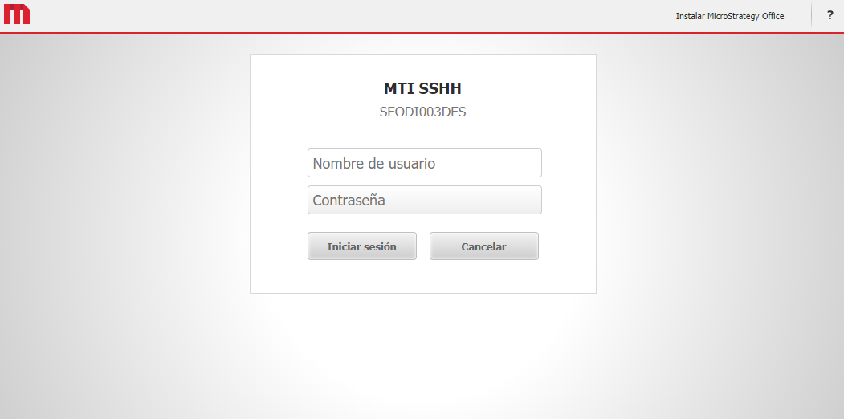
INTRODUCCIÓN A MICROSTRATEGY
El término BI (Business Intelligence) se refiere al uso de datos en una empresa para facilitar la toma de decisiones.
MicroStrategy nos proporciona las herramientas integrales necesarias para el desarrollo de cualquier informe, análisis o aplicaciones analíticas requeridas en el entorno de negocio actual.
SERVICIOS HORIZONTALES

Slide 8
CONCEPTOS GENERALES
Cualquier informe, análisis o aplicación en MicroStrategy se construye en base a un modelo lógico del negocio.
Este modelo lógico es construido en una fase previa a la explotación, por el arquitecto del proyecto.
El modelo lógico se conforma por los siguientes tipos de objetos:
Tablas.
Atributos.
Hechos.
Indicadores.
Transformaciones.
Jerarquías de navegación.
Mapas de navegación.
Filtros.
Selecciones dinámicas.
Informes.
Documentos. -> Relación entre Hoja, Panel y documento y la interación entre ellos
SERVICIOS HORIZONTALES

Slide 9

atributos
Un atributo es un concepto de negocio, tal como Producto, Empleado, Mes, etc. Los atributos proporcionan un contexto para los indicadores (descritos a continuación).
SERVICIOS HORIZONTALES

Slide 10
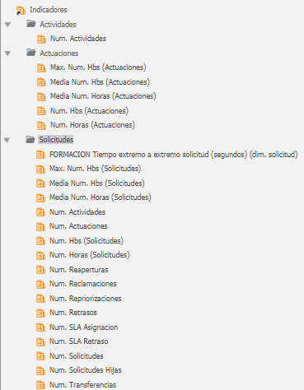
indicadores
Un indicador es una medida de negocio o un indicador clave de rendimiento, como Ingresos, Beneficios o Recuento de empleados. Desde un punto de vista práctico, los indicadores son los cálculos realizados en los datos almacenados en la base de datos y cuyos resultados se muestran en un informe
SERVICIOS HORIZONTALES

Slide 11
filtros
Un filtro de informe criba los datos del origen de datos con el propósito de devolver la información que responda exactamente a lo que necesita.
SERVICIOS HORIZONTALES

Slide 12
informes
Los informes (y los documentos, si posee MicroStrategy Report Services) se generan a partir de objetos de aplicación. Los informes y documentos son los objetos que muestran los resultados calculados desde los datos para propósitos de análisis. Los informes y documentos los crean generalmente los diseñadores de informes.
SERVICIOS HORIZONTALES

Slide 13
Selecciones dinamicas
Cualquier informe puede contener selecciones dinámicas. Una selección dinámica es una pregunta que se hace al usuario que ejecuta el informe. Según las respuestas que proporcione el usuario, el informe se actualiza y muestra otros datos del origen de datos.
SERVICIOS HORIZONTALES

Slide 14
documentos
Los documentos son una visualización de datos de múltiples informes a los que se agrega un formato especial, con componentes interactivos, etc
SERVICIOS HORIZONTALES

Slide 15
Estructura de carpetas.
¿Dónde encontrar los objetos?
Los objetos que crea en MicroStrategy Desktop suelen pertenecer a uno de estos tres grupos: objetos de esquema, objetos de aplicación e informes y documentos (llamados objetos públicos).
SERVICIOS HORIZONTALES

Slide 16
Estructura de carpetas objetos públicos
Estos objetos se utilizan para crear informes. Los objetos de aplicación los suele crear el diseñador del informe y se generan a partir de objetos de esquema.
SERVICIOS HORIZONTALES

Slide 17
CarpetaS DE USUARIO
MicroStrategy provee de un espacio personal para cada usuario de la plataforma, donde podrá crear objetos de aplicación (objetos públicos) como filtros, informes ó documentos.
En esta carpeta llamada “Mis informes”, también podrás guardar copias de informes existentes, con contestaciones de selección dinámica personalizadas.
SERVICIOS HORIZONTALES

Slide 18
Carpetas de usuario compartir informes
El usuario puede compartir un informe ó documento con otros usuarios de MicroStrategy de las siguientes formas:
• Enviando un informe o un vínculo hacia él.
• Añadiendo un vínculo en un documento.
Cuando un usuario visualize el documento, podrá hacer click en un vínculo y abrir el informe relacionado.
El usuario podrá configurar igualmente qué privilegios quiere otorgar al informe / document compartido.
SERVICIOS HORIZONTALES

Slide 19
historial
El historial es un área de MicroStrategy Web en la que puede almacenar los resultados de los informes y los documentos procedentes de diversos orígenes.
SERVICIOS HORIZONTALES

Slide 20
subscripciones
MicroStrategy proporciona la posibilidad de crear subscripciones a informes / documentos, con el fin de poder tener listo estos cuando se necesite.
Estas subscripciones, se asocian a un método de entrega. Estos pueden ser:
Subscripción a historial.
Subscripción a dispositivo móvil.
Subscripción a email.
Subscripción a carpeta de red.
Subscripción a impresora.
Subscripción a servidor FTP.
Subscripción a cache.
SERVICIOS HORIZONTALES

Slide 21
Parte 2
MicroStrategy web
SERVICIOS HORIZONTALES

Slide 22
Introducción a microstrategy web
MicroStrategy proporciona al usuario una interfaz a la que se puede acceder vía explorador de internet.
SERVICIOS HORIZONTALES

Slide 23
Descripción de la interfaz general
La interfaz general nos permite crear objetos de aplicación y además nos proporciona acceso a los recursos tantos públicos como privados del usuario a través de sendos enlaces.
SERVICIOS HORIZONTALES

Slide 24
Descripción de la interfaz general
SERVICIOS HORIZONTALES

Slide 25
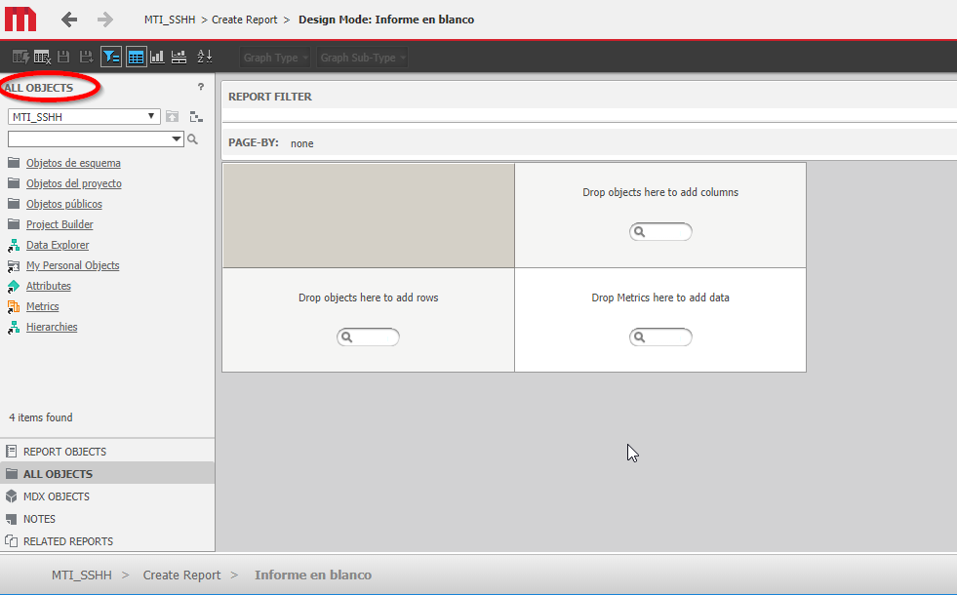
Descripción de la interfaz de edición de informes
Panel todos los objetos
Te permite buscar y seleccionar objetos del proyecto para añadirlos al informe.
SERVICIOS HORIZONTALES

Slide 26
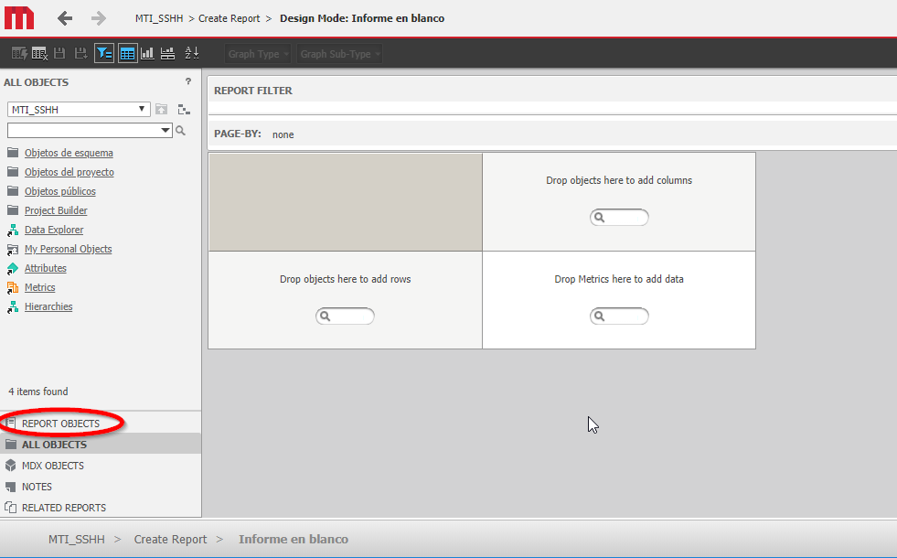
Descripción de la interfaz de edición de informes
Panel objetos de informe
Muestra todos los objetos incluidos en el informe aunque el objeto no se muestre en plantilla.
SERVICIOS HORIZONTALES

Slide 27
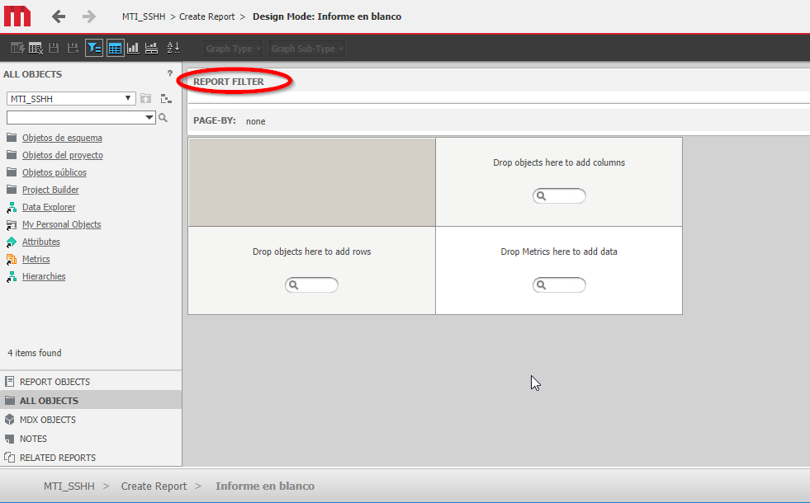
Descripción de la interfaz de edición de informes
Panel filtro de informe
En él se añaden las condiciones por las que se filtrará el informe.
Podemos utilizar la función de arrastrar/soltar objetos desde el panel “Todos los objetos” y así crear filtros de forma sencilla.
SERVICIOS HORIZONTALES

Slide 28
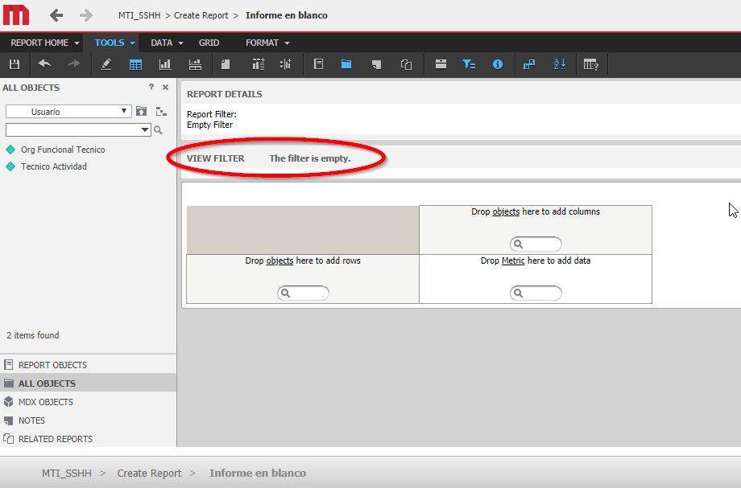
Descripción de la interfaz de edición de informes
Panel filtro de vista.
Permite aplicar filtros “al vuelo” sobre cualquier atributo ó métrica en el informe.
Estos filtros se aplican sobre los datos que se haya obtenido en la ejecución inicial del informe.
SERVICIOS HORIZONTALES

Slide 29
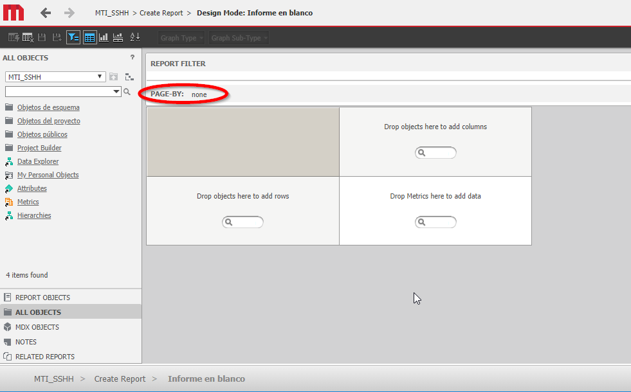
Descripción de la interfaz de edición de informes
Panel de paginación.
Nos permite crear páginas separadas con diferentes subconjuntos de datos.
Para crear la paginación utilizaremos la función de arrastrar/soltar objetos desde el el panel “Todos los objetos”.
SERVICIOS HORIZONTALES

Slide 30
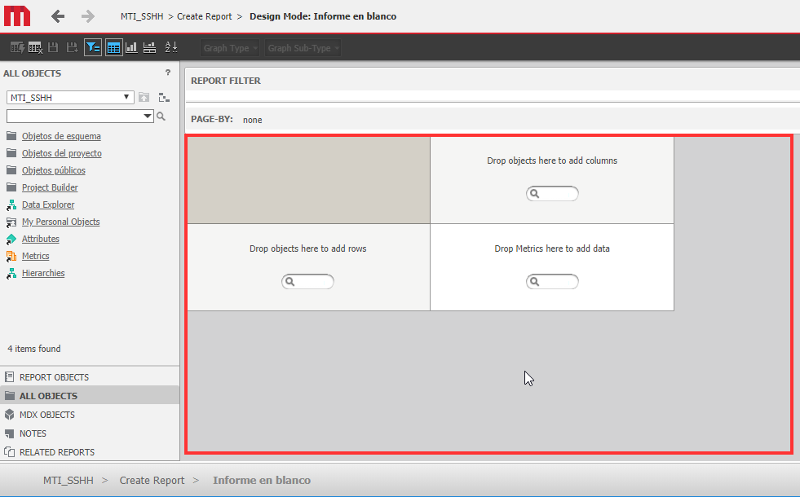
Descripción de la interfaz de edición de informes
Panel de plantilla.
Nos permite definir el diseño del informe arrastrando objetos desde el panel “Todos los objetos”.
SERVICIOS HORIZONTALES

Slide 31
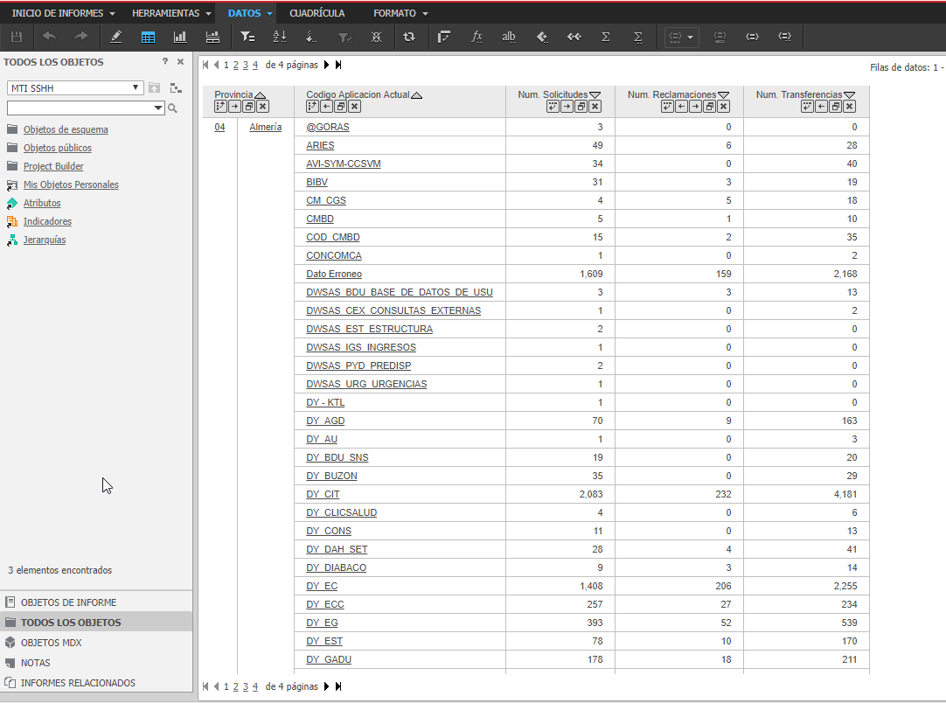
EJERCICIO GUIADO:
Generar un informe por Provincia y Aplicación en el que se muestren el número de solicitudes, reclamaciones y transferencias.
SERVICIOS HORIZONTALES

Slide 32
Navegación (drill up/down)
La Navegación le permite ver datos de informes en niveles distintos de los que se muestran en el informe.
La navegación se pude realizar en sentido ascendente (drill up) o descendente (drill down).
SERVICIOS HORIZONTALES

Slide 33
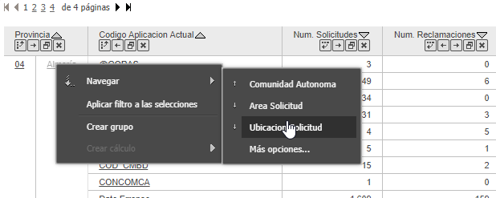
EJERCICIO GUIADO:
SERVICIOS HORIZONTALES

Slide 34
paginación
Cuando tiene un conjunto de datos muy grande en un informe, será más fácil manejar dichos datos si los agrupa en subconjuntos lógicos y consulta sólo un subconjunto cada vez. Para agrupar datos en subconjuntos, puede usar la función de paginación.
SERVICIOS HORIZONTALES

Slide 35
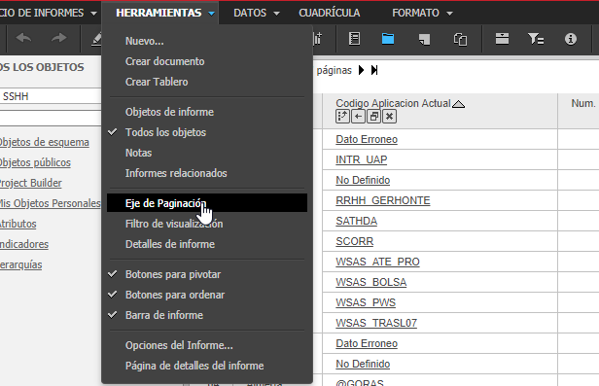
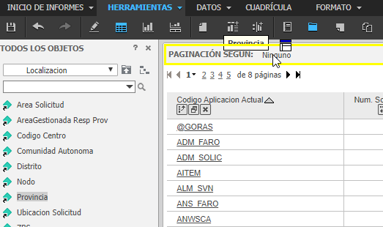
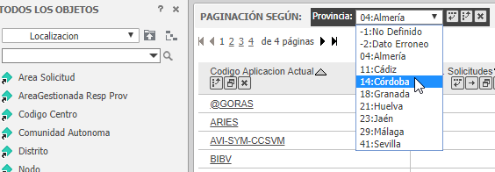
EJERCICIO GUIADO:
SERVICIOS HORIZONTALES

Slide 36
pivotación
La pivotación de datos le permite reorganizar las filas y columnas de un informe para que pueda ver los datos desde distintas perspectivas.
SERVICIOS HORIZONTALES

Slide 37
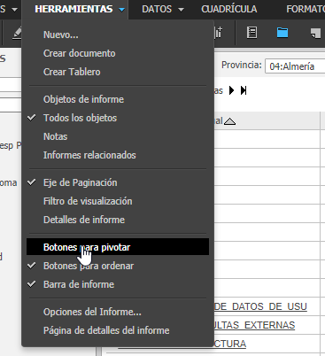
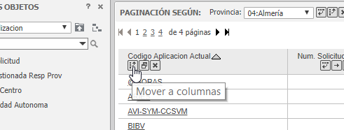
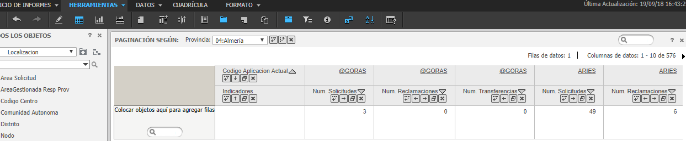
EJERCICIO GUIADO:
SERVICIOS HORIZONTALES

Slide 38
subtotales
Los Subtotales son los totales de determinados grupos de datos de indicador totalizados en el nivel que haya seleccionado.
SERVICIOS HORIZONTALES

Slide 39
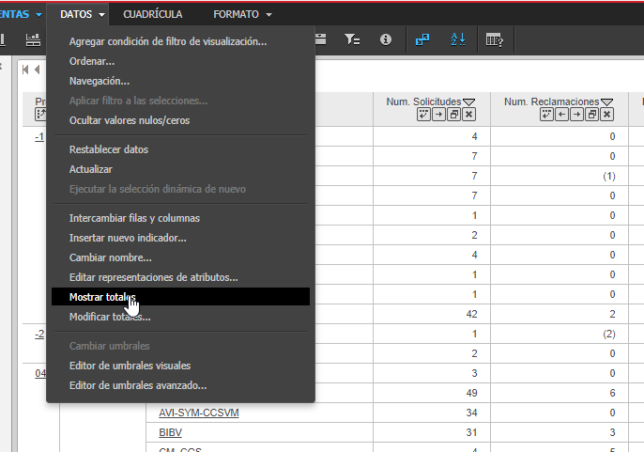
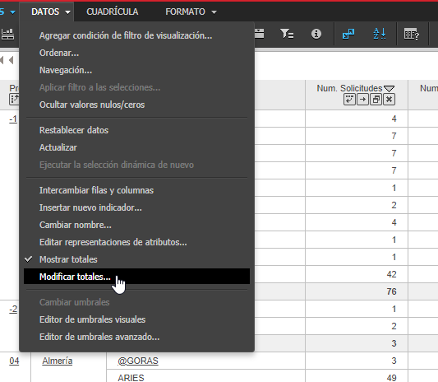
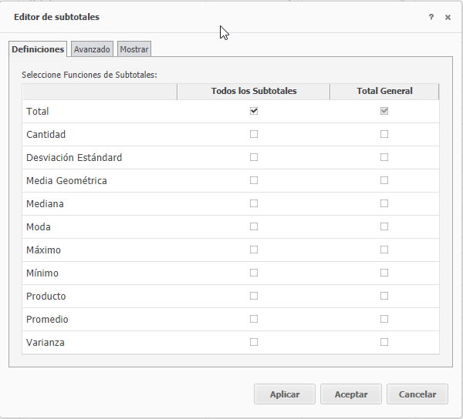
EJERCICIO GUIADO:
SERVICIOS HORIZONTALES

Slide 40
ordenación
Puede disponer el modo en que los datos van a aparecer en el informe si los ordena. La ordenación le permite mover datos de forma que pueda analizarlos más eficazmente. Considere las siguientes técnicas de ordenación:
•Mover los datos más importantes al inicio del informe, donde pueden verse fácilmente.
•Agrupar determinados fragmentos de datos de forma que puedan compararse más fácilmente.
SERVICIOS HORIZONTALES

Slide 41
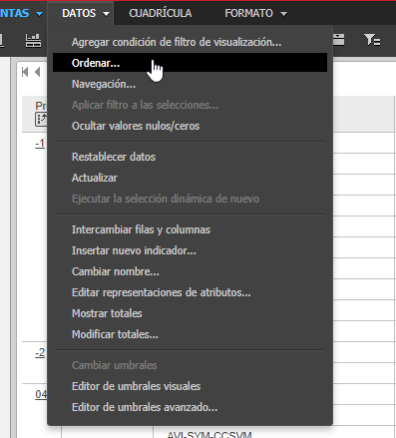
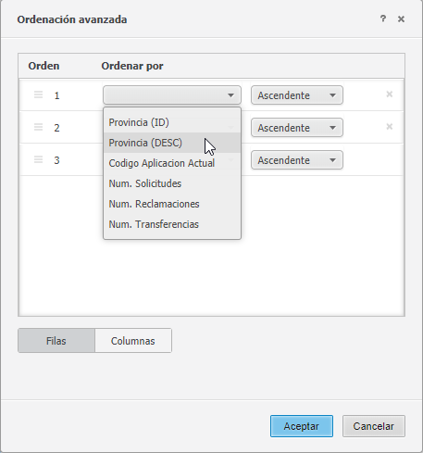
EJERCICIO GUIADO:
SERVICIOS HORIZONTALES

Slide 42
notas
Las notas pueden contener detalles acerca del informe, información sobre la creación del informe, las razones para usarlo, preguntas acerca de los datos que se muestra o cualquier información útil para los usuarios que ejecuten el mismo informe.
SERVICIOS HORIZONTALES

Slide 43
Olap Services
MicroStrategy OLAP Services es un producto de MicroStrategy con el que los usuarios de MicroStrategy Desktop, Web y Office podrán hacer uso de las funciones que permiten desglosar los datos de los informes sin necesidad de volver a ejecutar el código SQL en el origen de datos. De esta forma, se mejora el rendimiento en tanto que los datos se visualizan más rápidamente en un informe mientras los usuarios analizan y manipulan los datos.
SERVICIOS HORIZONTALES

Slide 44
Olap Services:
Filtros de visualización
Un filtro de visualización restringe dinámicamente los datos que recoge el informe sin que sea necesario volver a ejecutar el informe en el warehouse. Con esta función, los tiempos de respuesta mejoran y disminuye la carga de trabajo de la base de datos.
SERVICIOS HORIZONTALES

Slide 45
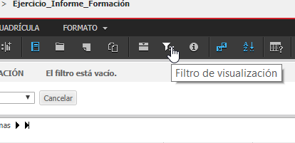
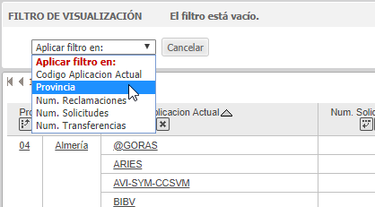
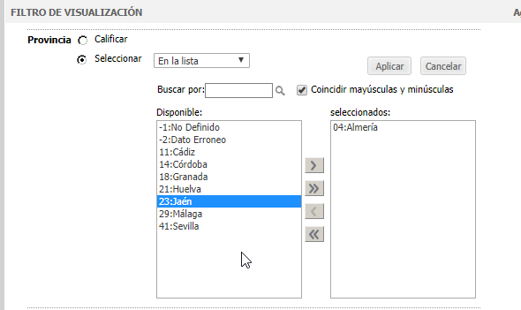
EJERCICIO GUIADO:
SERVICIOS HORIZONTALES

Slide 46
Olap Services:
Indicadores derivados
Los indicadores derivados realizan cálculos que se definen instantáneamente con los datos disponibles en un informe. Se trata de una sencilla forma de presentar los datos que ya están en el informe de distintas maneras, lo cual permite seguir analizándolos en mayor profundidad.
SERVICIOS HORIZONTALES

Slide 47
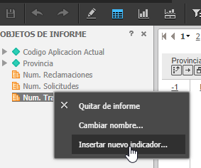
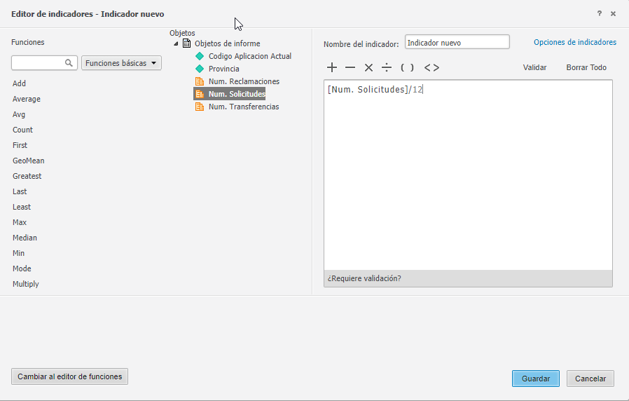
EJERCICIO GUIADO:
SERVICIOS HORIZONTALES

Slide 48
Olap Services:
Elementos derivados
Un elemento derivado es una agrupación de elementos de atributos en un informe. Estos grupos proporcionan una vista nueva de los datos del informe con fines de análisis y formato.
SERVICIOS HORIZONTALES

Slide 49
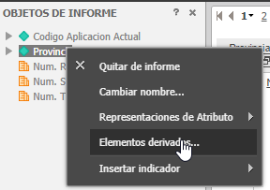
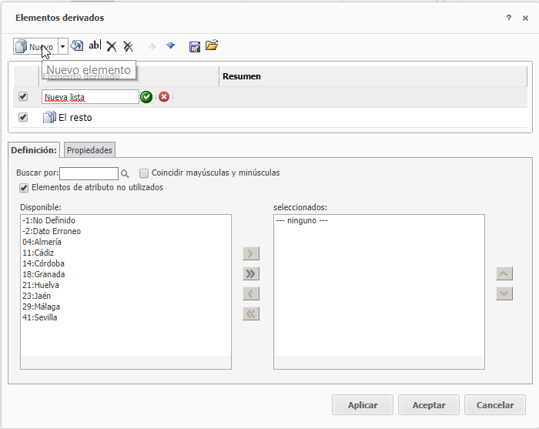
EJERCICIO GUIADO:
SERVICIOS HORIZONTALES

Slide 50
Olap Services:
Importación de datos
La funcionalidad Data Import puede importar datos de forma rápida e independiente, desde diversos origenes de datos como puede ser hojas de calculos, bases de datos, web services, etc, todo ello sin necesidad de modelar ni de crear Código.
SERVICIOS HORIZONTALES

Slide 51
Olap Services:
Agregación dinámica
La agregación dinámica permite cambiar el nivel de agregación del informe inmediatamente mientras revisa los datos del informe. Esta función permite agregar valores de indicador a los diferentes niveles según los atributos incluidos en el informe, sin tener que volver a ejecutar el informe en el warehouse.
SERVICIOS HORIZONTALES

Slide 52
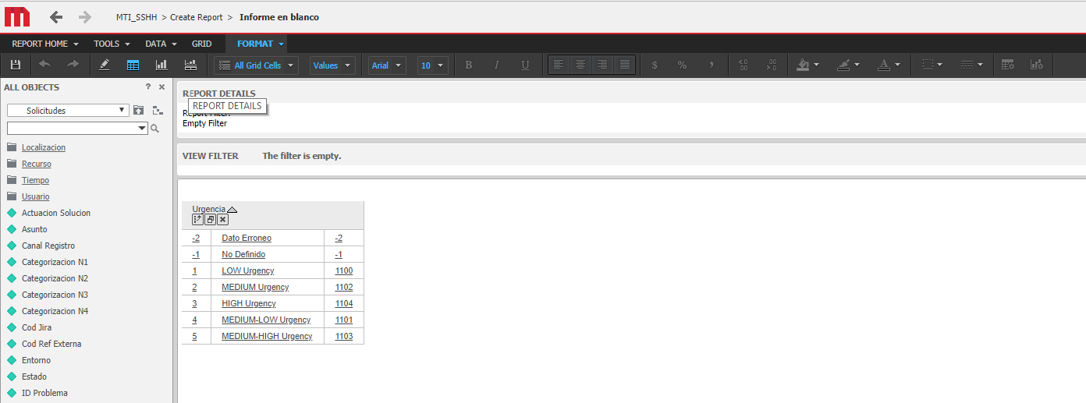
Formato e informes
Existen múltiples opciones de formato para los informes. Entre otros podremos cambiar la alineación del texto de las celdas, formato numérico, color del texto y de la celda, etc.
SERVICIOS HORIZONTALES

Slide 53
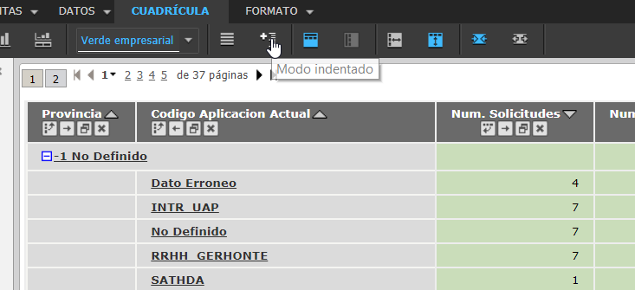
Modo indentado
Puede crear una agrupación indentada de datos relacionados en un informe de cuadrícula organizando los datos en un estilo de esquema estándar. Un esquema le permite contraer y expandir secciones de datos relacionados.
SERVICIOS HORIZONTALES

Slide 54
semáforos
Puedes crear un formato condicional o semáforo, basado en multiples indicadores o atributos. Cada formato condicional o semáforo, puede contener multiples condiciones, y cada condición estar basado en un indicador o atributo. Esto nos permite definer condiciones muy específicas.
SERVICIOS HORIZONTALES

Slide 55
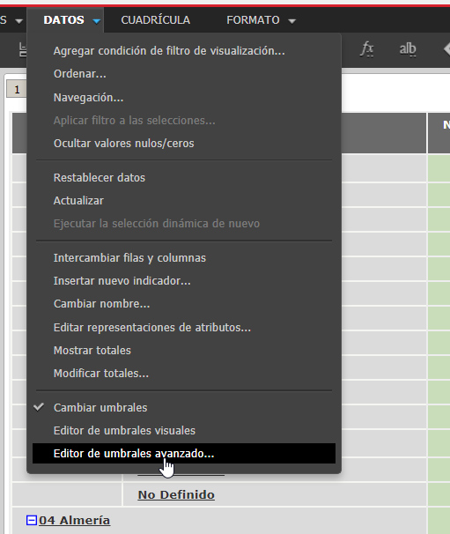
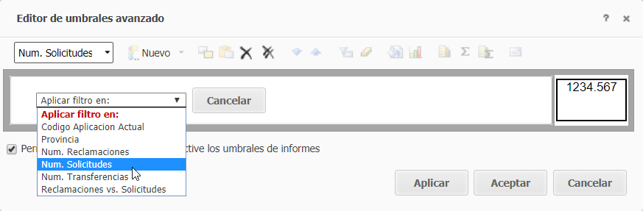
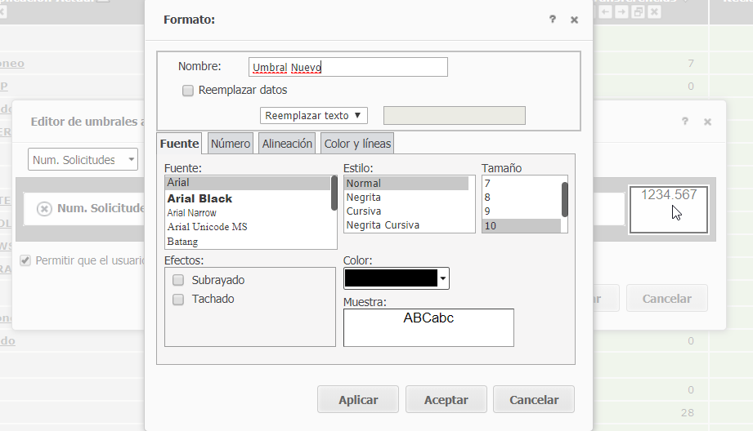
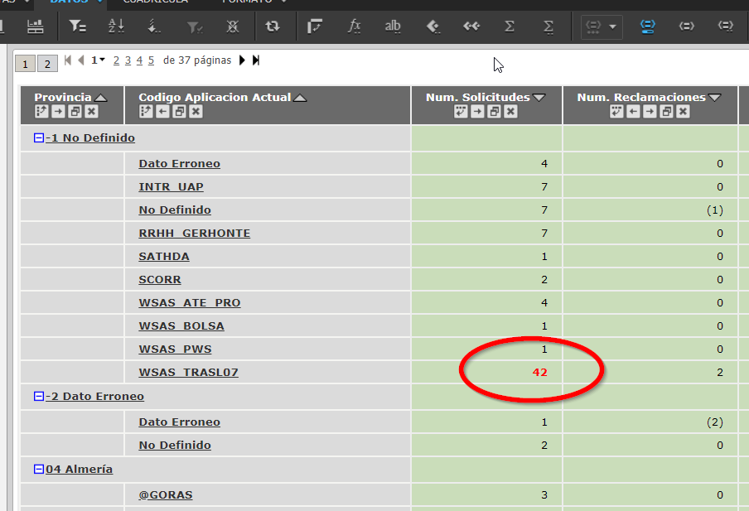
EJERCICIO GUIADO:
SERVICIOS HORIZONTALES

Slide 56
ALERTAS
Puedes crear un formato condicional o semáforo, basado en multiples indicadores o atributos. Cada formato condicional o semáforo, puede contener multiples condiciones, y cada condición estar basado en un indicador o atributo. Esto nos permite definer condiciones muy específicas en las que una vez cumplidas las especificaciones se envía un correo a la cuenta indicada.
SERVICIOS HORIZONTALES

Slide 57
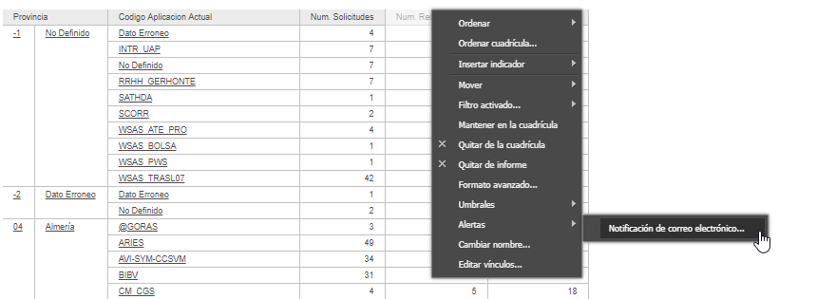
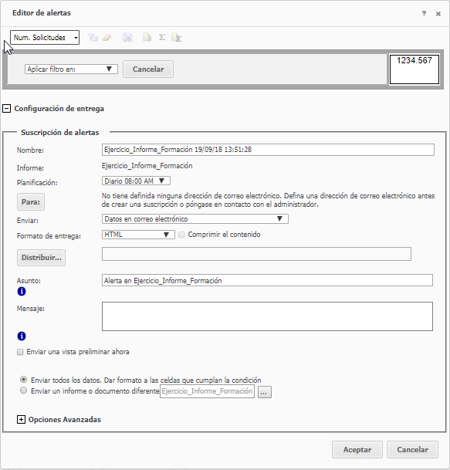
ALERTAS
SERVICIOS HORIZONTALES

